Slide 1
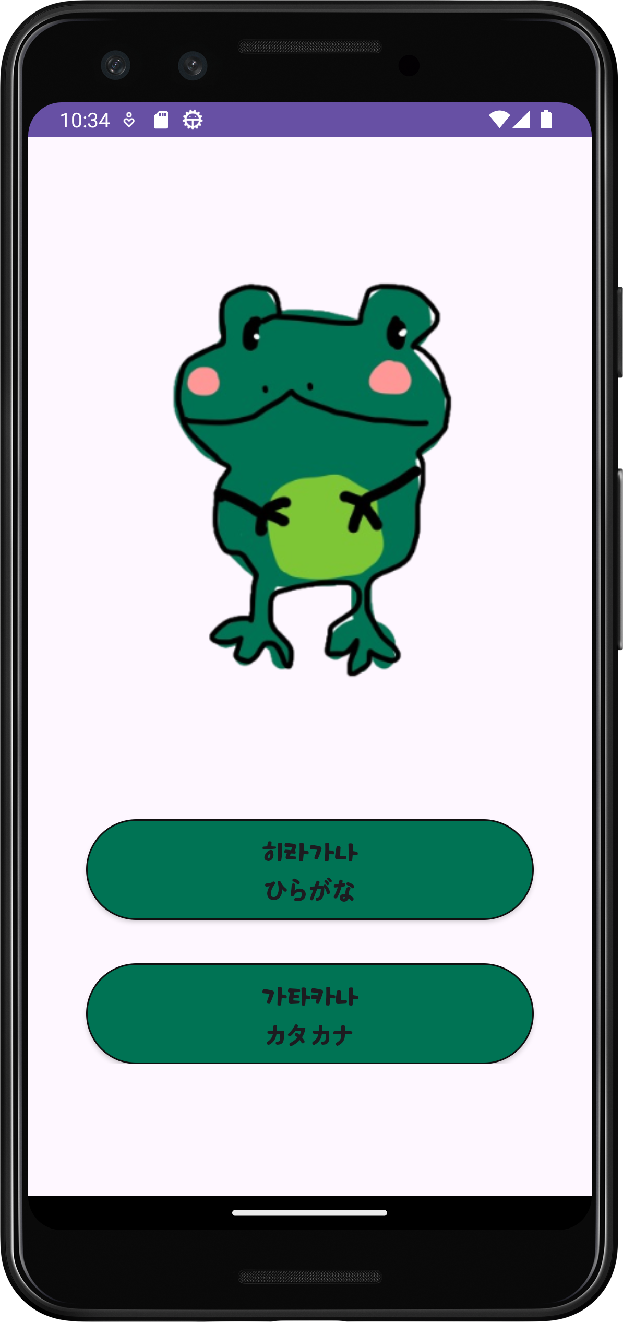
퀴즈를 이용한 일본어 학습
팀명: 기엽조
Android Project
팀장: 김강훈
팀원: 고은별 이유진
김아름
김선호

Slide 2

업무분장
김강훈:
프로젝트 초안 및 퀴즈 화면 수정
김선호:
퀴즈 화면 수정 및 퀴즈 결과 화면 개발
이유진:
프로젝트 일러스트, 디자인 구성 및 서브화면 개발
Android Project
김아름:
메인 화면 디자인 및 메인 화면, 서브 화면 개발
고은별:
고은별: 프로젝트 문서 작업 및 간트차트 수정, 코드 검토

Slide 3

개발 일정
프로젝트 기획 3주
프로젝트 디자인 설계 1주
메인 화면 개발 및 서브 화면
서브 화면 히라가나 개발 3주
Android Project
서브 화면(가타카나) 개발 1주
퀴즈 화면 및 결과 화면 개발 3주

Slide 4
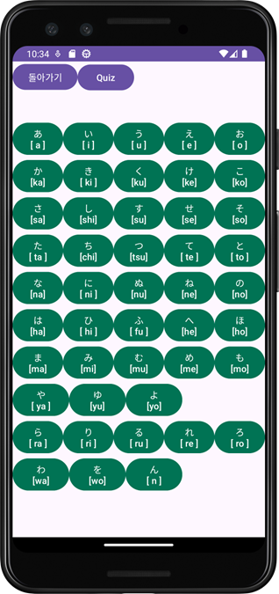

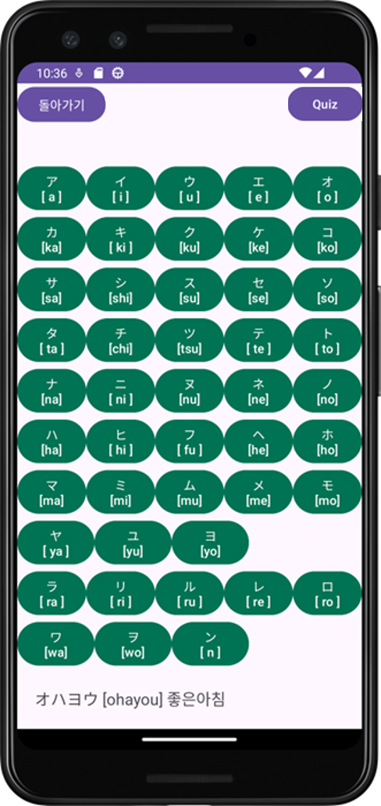
CONTENT
Step 1. 개발 개요
Step 2..구성 화면
Android Project
Step 3. 앱의 특징
Step 4..앱의 장점

Slide 5
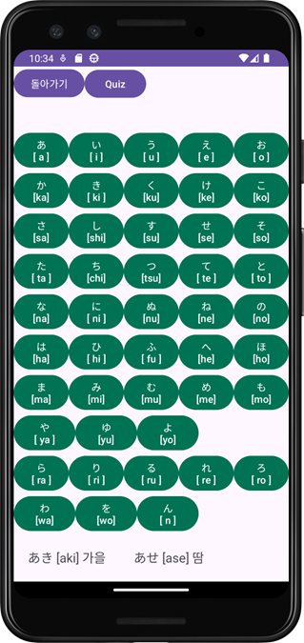
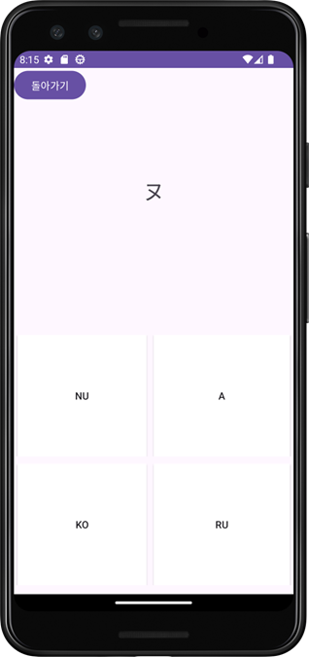
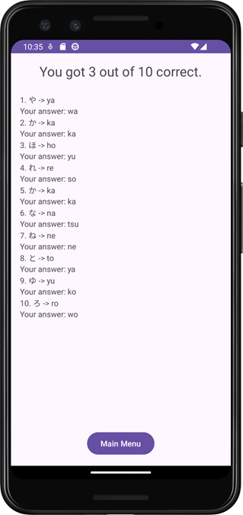
개발 개요
1
일본어를 배우고 싶지만 시간이 없는
사람들을 위해 쉽게 접근하여 편하게 배울 수
있는 어플을 만들고자 하였습니다.
2
3
4

Slide 6
1
구성 화면
2
[메인화면]
히라가나와 가타카나 중에서 하나를 선택해 배울 수 있습니다.
3
4

Slide 7

1
구성 화면
2
[50음도 화면]
히라가나와 가타카나의 50음도와 단어를 한 눈에 볼 수 있는 50음도 화면입니다.
3
4

Slide 8
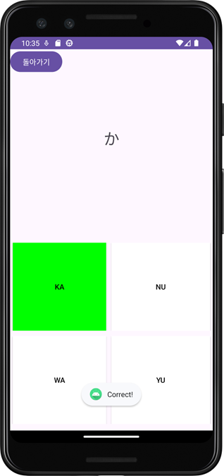
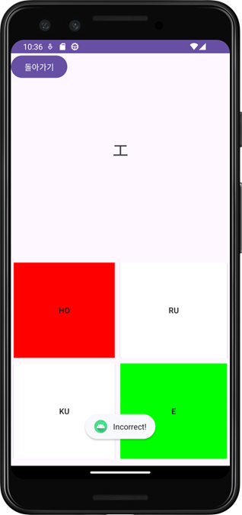


[정답]
[오답]
1
구성 화면
2
[퀴즈 화면]
히라가나와 가타카나의 50음도가 10문제의 퀴즈로 나오는 화면 입니다.
3
4

Slide 9
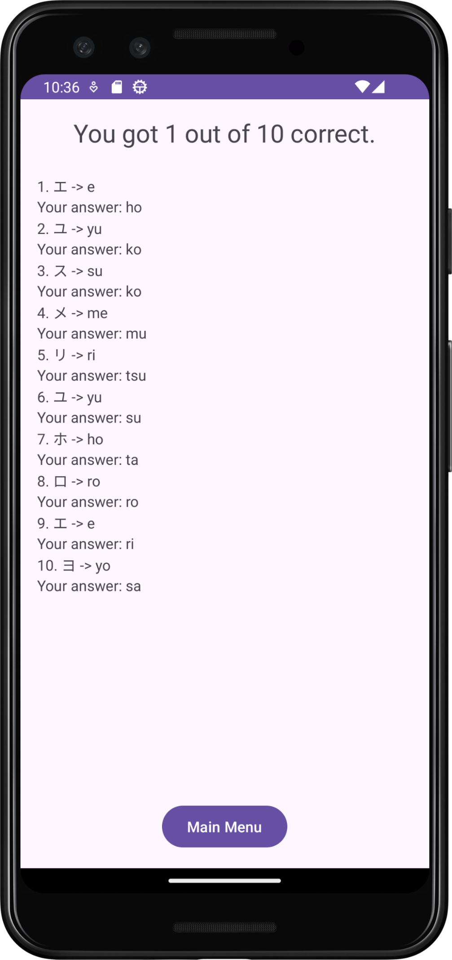
② 기초적인 부분부터 제공
시간이 없는 사람들도 손 쉽게 사용
간단한 단어들 제공
1
2
③ 퀴즈를 통해 더 쉽게 암기
틀린 문제 확인
자신의 일본어 능력 체감
3
앱의 특징
① 핸드폰으로 간단하게
사용할 수 있고,
적은 시간으로 배울 수 있음
4

Slide 10

1
깔끔한 화면
간단한 사용법
많은 설정과 옵션들이 없어 깔끔하고 심플한 화면
손 쉽게 히라가나, 가타카나 화면과 퀴즈 화면으로 이동
2
3
심플한 디자인
한눈에 50음도와 퀴즈, 오답을 확인
4
앱의 장점
간단한 사용법
깔끔한 화면

Slide 11
감사합니다
Android Project

